Slide 1
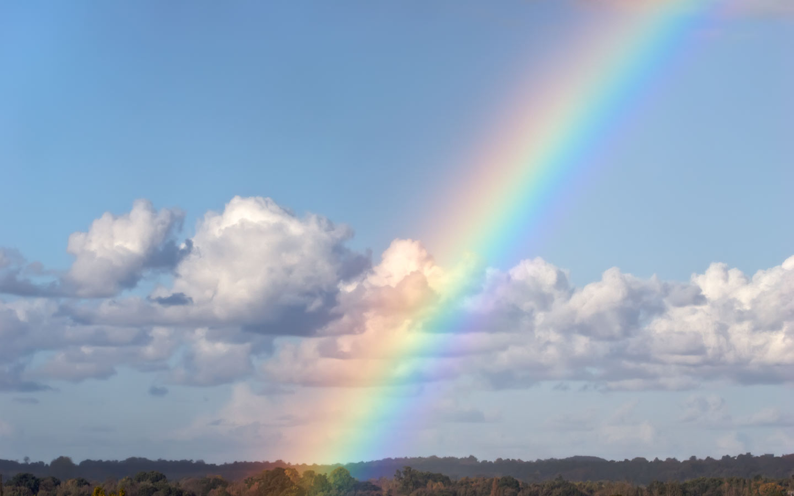
하나님이 꿈꾸는 교회
Church of God’s Dreams

Slide 2
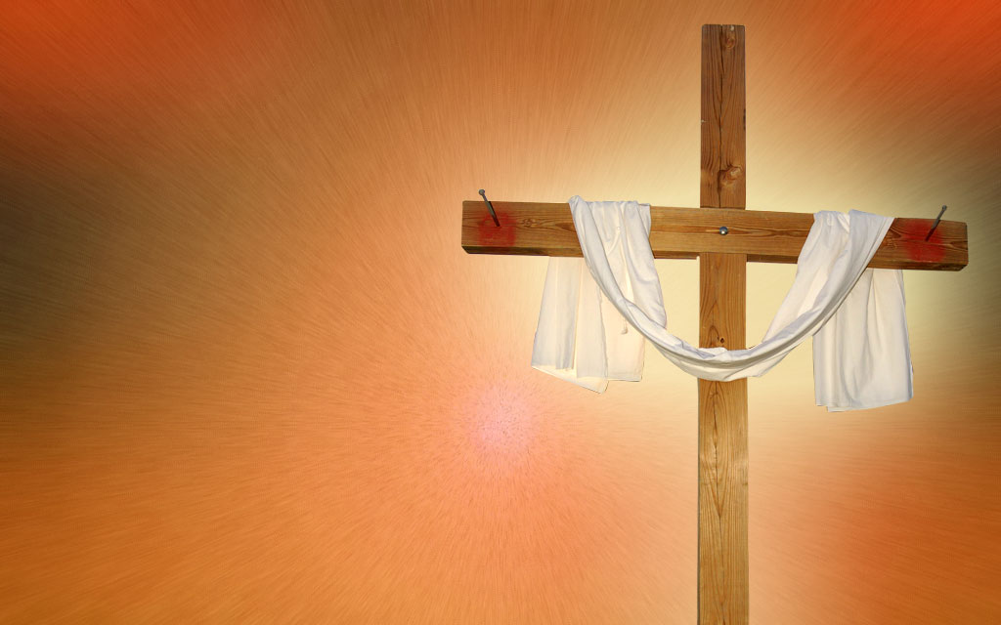
Worship
In Spirit
and Truth

Slide 3
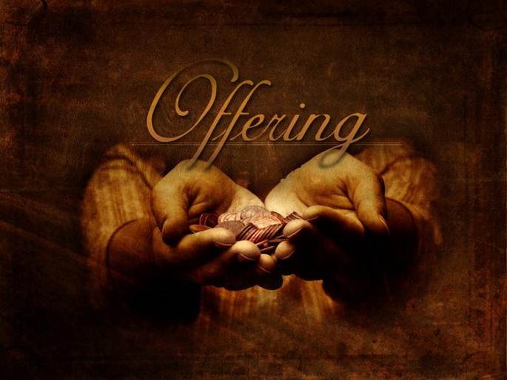

Slide 4
1
2
3
4

Slide 5
1
2
3
4

Slide 6
1
2
3
4

Slide 7
1
2
3
4

Slide 8
1
2
3
4

Slide 9
1
2
3
4

Slide 10
1
2
3
4

Slide 11
1
2
3
4

Slide 12
Offertory prayer
김순배 강도사

Slide 17
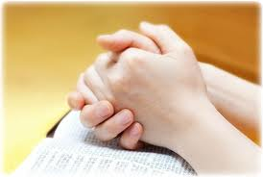
Prayer
다같이

Slide 18
욥기
2:1-10

Slide 19
(욥 2:1)
또 하루는 하나님의 아들들이 와서 여호와 앞에 서고
사탄도 그들 가운데에 와서 여호와 앞에 서니
(욥 2:2)
여호와께서 사탄에게 이르시되 네가 어디서 왔느냐
사탄이 여호와께 대답하여 이르되 땅을 두루 돌아
여기 저기 다녀 왔나이다

Slide 20
(욥 2:3) 여호와께서 사탄에게 이르시되 네가 내 종 욥을 주의하여 보았느냐 그와 같이 온전하고 정직하여 하나님을 경외하며 악에서 떠난 자가 세상에 없느니라 네가 나를 충동하여 까닭 없이 그를 치게 하였어도 그가 여전히 자기의 온전함을 굳게 지켰느니라 (욥 2:4) 사탄이 여호와께 대답하여 이르되 가죽으로 가죽을 바꾸오니 사람이 그의 모든 소유물로 자기의 생명을 바꾸올지라

Slide 21
(욥 2:5) 이제 주의 손을 펴서 그의 뼈와 살을 치소서 그리하시면 틀림없이 주를 향하여 욕하지 않겠나이까 (욥 2:6) 여호와께서 사탄에게 이르시되 내가 그를 네 손에 맡기노라 다만 그의 생명은 해하지 말지니라 (욥 2:7) 사탄이 이에 여호와 앞에서 물러가서 욥을 쳐서 그의 발바닥에서 정수리까지 종기가 나게 한지라

Slide 22
(욥 2:8) 욥이 재 가운데 앉아서 질그릇 조각을 가져다가 몸을 긁고 있더니 (욥 2:9) 그의 아내가 그에게 이르되 당신이 그래도 자기의 온전함을 굳게 지키느냐 하나님을 욕하고 죽으라 (욥 2:10) 그가 이르되 그대의 말이 한 어리석은 여자의 말 같도다 우리가 하나님께 복을 받았은즉 화도 받지 아니하겠느냐 하고 이 모든 일에 욥이 입술로 범죄하지 아니하니라

Slide 23
(욥 1:9) 사탄이 여호와께 대답하여 이르되 욥이 어찌 까닭없이 하나님을 경외하리이까 (욥 1:10) 주께서 그와 그의 집과 그의 모든 소유물을 울타리로 두르심 때문이 아니니이까 주께서 그의 손으로 하는 바를 복되게 하사 그의 소유물이 땅에 넘치게 하셨음이니이다 (욥 1:11) 이제 주의 손을 펴서 그의 모든 소유물을 치소서 그리하시면 틀림없이 주를 향하여 욕하지 않겠나이까

Slide 24
(딤전 2:5) 하나님은 한 분이시요 또 하나님과 사람 사이에 중보자도 한 분이시니 곧 사람이신 그리스도 예수라 (욥 1:21) 이르되 내가 모태에서 알몸으로 나왔사온즉 또한 알몸이 그리로 돌아가올지라 주신 이도 여호와시요 거두신 이도 여호와시오니 여호와의 이름이 찬송을 받으실지니이다 하고 (욥 1:22) 이 모든 일에 욥이 범죄하지 아니하고 하나님을 향하여 원망하지 아니하니라

Slide 25
(욥 2:11) 그 때에 욥의 친구 세 사람이 이 모든 재앙이 그에게 내렸다 함을 듣고 각각 자기 지역에서부터 이르렀으니 곧 데만 사람 엘리바스와 수아 사람 빌닷과 나아마 사람 소발이라 그들이 욥을 위문하고 위로하려 하여 서로 약속하고 오더니 (욥 2:12) 눈을 들어 멀리 보매 그가 욥인 줄 알기 어렵게 되었으므로 그들이 일제히 소리 질러 울며 각각 자기의 겉옷을 찢고 하늘을 향하여 티끌을 날려 자기 머리에 뿌리고

Slide 26
(욥 2:13) 밤낮 칠 일 동안 그와 함께 땅에 앉았으나 욥의 고통이 심함을 보므로 그에게 한마디도 말하는 자가 없었더라

Slide 27
찬양대

Slide 34
세상 모든 사람들이 나에게 등을 보인다 할지라도

Slide 42
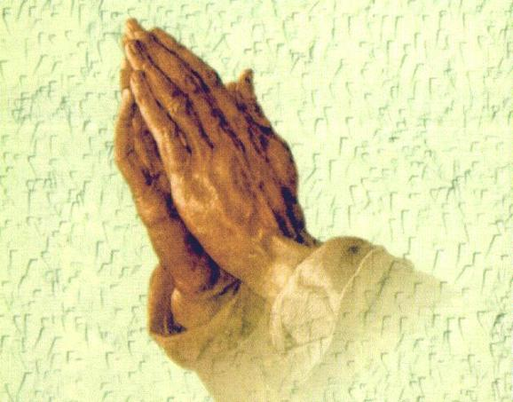
폐회 기도
김순배 강도사

Slide 44
교회 소식
하나님이 꿈꾸시는 교회에 나오셔서 예배드리는 모든 성도님들을 환영합니다.

Slide 48
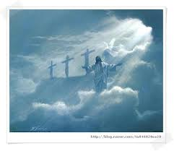
I will be with you always even until the end of the world

